Slide 1
Международный трансфер технологий и техноглобализм
Юрлова Виктория,
МЭ-102

Slide 2
Трансфер технологий
- процесс, протекающий внутри инновационного цикла, включая стадии фундаментальных, прикладных исследований, ОКР и других работ, связанных непосредственно с созданием новшеств. Имеет место тогда, когда разработчик новой технологии по тем или иным причинам не может успешно коммерциализировать научно-технические разработки, уступая их другому хозяйствующему субъекту, или же он осуществляет целенаправленную деятельность по нетрадиционному (отличному от первоначального) использованию этих результатов в других отраслях или областях применения

Slide 3
Рис. Модель трансфера и коммерциализации научно-технических разработок
Научно-технические разработки
Поддержка (обеспечение и поддержка трансфера разработок)
Процесс трансфера и коммерциализации научно-технических разработок
Рынок (потребности рынка, требования инвесторов и покупателей разработок)
Коммерческий эффект

Slide 4
Определение Винода Кумара
Один из наиболее универсальных вариантов определения технологии был предложен в 1999 г. Винодом Кумаром (Университет Карлтон, Канада) и его коллегами.
Что же касается производного термина «трансфер технологий», то под ним надо понимать процесс передачи (перемещения) из одного места в другое как физического, так и информационного компонента.
Технология
1) Физический компонент (произведенные продукты, оборудование, инструменты, чертежи и схемы, производственные процессы)
2) Информационный компонент (ноу-хау в сфере менеджмента, маркетинга, контроля качества продукции, система обеспечения послепродажного обслуживания, техперсонал.

Slide 5
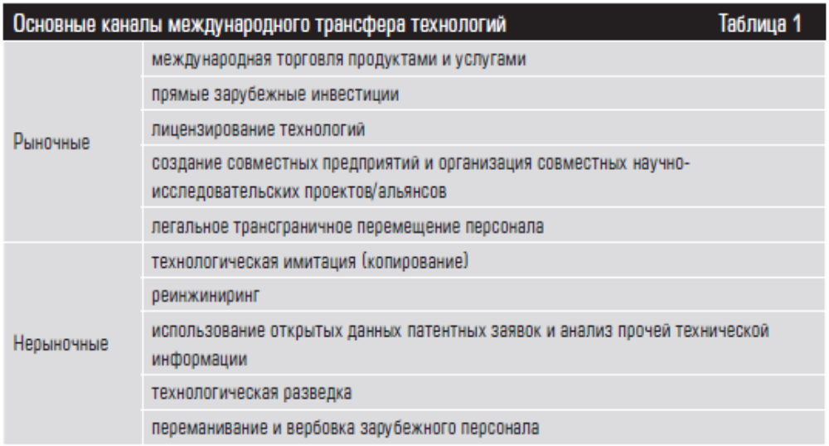
Эффективный трансфер сопряжен с необходимостью получения пользователем не только явно выраженного знания об общих принципах действия технологии, но и целого комплекса сопутствующей информации — того, что в философии науки принято называть неявным знанием.

Slide 6
В случае с ТТ (трансфером технологий) данный набор «тайных знаний», которыми обладают ее создатели, во многом определяет то, насколько полноценным окажется в итоге процесс передачи тех или иных технических знаний и решений.
Неявное знание — это набор личностных, некодифицированных знаний, вплетенных в искусство экспериментирования и теоретические навыки ученых, которые передаются исключительно неформальными способами и в непосредственных человеческих контактах
Майкл Поланьи, 50-е годы ХХ в.

Slide 7
Реальный ТТ невозможен :
без параллельного трансфера знаний;
при наличии значительного разрыва между уровнем экономического развития передающей и принимающей сторон;
без наличия у принимающей стороны сильной системы защиты прав интеллектуальной собственности * (слайд 7).
Главный тренд — инновационные технологии концентрируются в узкой группе высокоразвитых стран (стран-метрополий), и те делиться ими не спешат, тогда как зрелые, массовые технологии относительно быстро перетекают в остальной мир (на мировую периферию).

Slide 8
Мировая технологическая пирамида
США, Япония и несколько ведущих европейских государств
Китай, азиатские «драконы», еще с полдюжины европейских стран, с некоторыми оговорками Индия и Бразилия
Около 2 десятков неопределившихся стран
Группа чистых акцепторов второсортных технологий

Slide 9
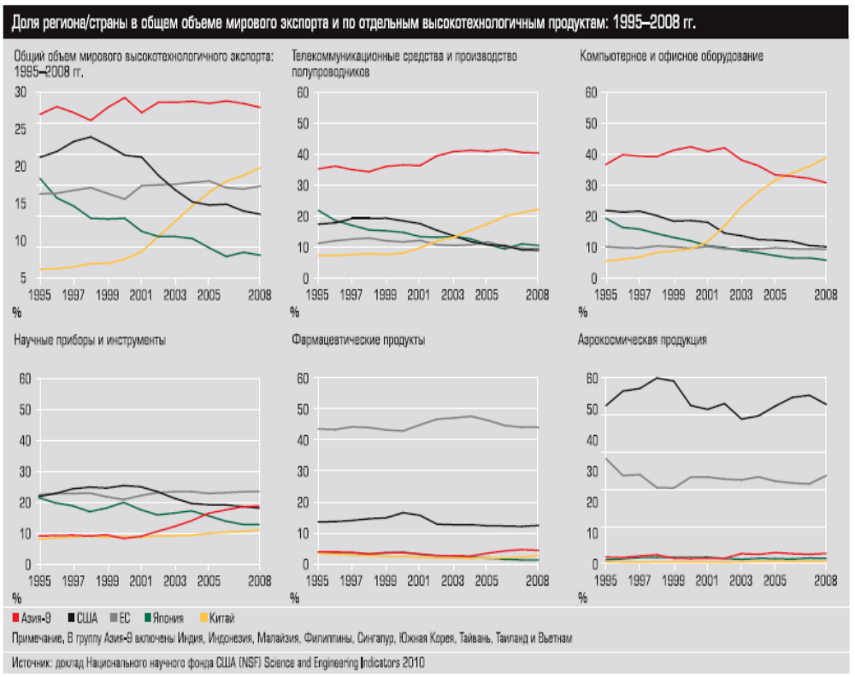
Самый влиятельный международный контрольно-надзирательный орган в сфере ТТ — Соглашение по торговым аспектам прав интеллектуальной собственности, TRIPS, которое официально вступило в силу в январе 1995 года под давлением США, Японии и стран ЕС и затем было инкорпорировано в свод правил ВТО.

Slide 10
* - Дилемма трансфера технологий
Убедительного подтверждения существования корреляции между наличием сильного законодательства в сфере защиты ИС и ростом количества технологий, переданных в страны, обладающие таким законодательством, до сих пор никем не представлено. Вовсе не исключено, что эта корреляция на самом деле не более чем очередная красивая приманка, подбрасываемая развитым Севером недоразвитому Югу.
В свою очередь, Юг в ответ на требования Севера обеспечить у себя должный уровень защиты интеллектуальной собственности и воздерживаться от «нерыночных» методов получения доступа к новейшим технологиям предъявляет странам-донорам вполне обоснованные претензии по части их нечистоплотности — передаваемые технологии и оборудование в основном представляют собой секонд-хенд, не обеспечивается должный уровень их технической поддержки, то есть доноры придерживают лучшие активы и блокируют трансфер неявного технологического знания.

Slide 11
Второй ярус поджимает
Международная торговля продуктами и услугами — базовый канал перетока технологий через государственные границы. За последнее время с его хайтек-составляющей произошли серьезные изменения.
Общий объем глобального экспорта продуктов хайтека составил в 2008 году 2,9 трлн долл, что более чем втрое выше, чем в 1995-м (915 млрд долл). При этом основной объем (45% общей суммы) пришелся на телекоммуникационную и полупроводниковую продукцию, а также на компьютерную отрасль (20%), то есть ИКТ-составляющая аккумулировала почти две трети суммарного объема.
При этом доля недавнего лидера, США, в общем объеме мирового экспорта хайтек-продукции с 1995-го по 2008 год упала с 21 до 14%, и главным виновником этого стало резкое сокращение американского экспорта продукции ИКТ-отрасли. Заметно снизилась и доля Японии — с 18 до 8%, тогда как доля высокотехнологичного экспорта стран ЕС за это время практически не изменилась (16 и 17%). Новым же мировым лидером в этой сфере мировой хайтек-торговли стал Китай, более чем в три раза увеличивший свою долю — с 6 до 20%.
(по данным доклада Национального научного фонда США (NSF) «Science and Engineering Indicators: 2010»).

Slide 12
Из основных категорий высокотехнологичной продукции, рассматриваемых в докладе NSF, США удалось сохранить мировое экспортное лидерство лишь в аэрокосмической отрасли, где они удерживают около 50%. Европейцы уверенно доминируют в фармацевтическом секторе (на ЕС стабильно приходится более 40% мирового экспорта в этой категории), а также сохраняют сильные позиции в аэрокосмической отрасли (чуть менее 30%).
Китай же за этот период резко вырвался вперед по части экспорта компьютеров и офисного оборудования, захватив почти 40% мирового экспортного рынка.
Конечная сборка ИКТ-продуктов и компонентов окончательно переместилась из США, стран ЕС и Японии в Азию, прежде всего в Китай: доля КНР в импорте различного электронного оборудования ведущими промышленно-развитыми странами мира с 1995-го по 2008 год выросла в среднем с 10 до 40–50%.
Таким образом, Китай стал крупнейшим мировым сборочным цехом ИКТ-продукции, тогда как страны так называемой «азиатской девятки» (Индия, Индонезия, Малайзия, Филиппины, Сингапур, Южная Корея, Тайвань, Таиланд и Вьетнам) дружно переквалифицировались в главных поставщиков ИКТ-комплектующих и полуфабрикатов: доля этих стран в импорте Китаем этих видов продукции выросла с 40% в 1995 году до 71% в 2008-м, а особенно заметно а этот период выросла импортная доля Тайваня — с 11 до 23% и Южной Кореи — с 8 до 14%.

Slide 13
Стоит отметить, что Соединенные Штаты компенсируют свой приличный суммарный дефицит в торговле хайтек-продукцией за счет предоставления значительного объема различных интеллектуальных услуг, так называемых knowledge-intensive services, прежде всего в сфере научно-технологического, финансового и бизнес-консалтинга, что по сути означает торговлю неявным знанием. Этот экспорт принес Соединенным Штатам в 2007 году 185 млрд долларов, тогда как импорт тех же услуг составил 138 млрд (профицит почти 50 млрд долларов). А основными реципиентами этих услуг были страны Евросоюза (42%) и Латинской Америки (21%), тогда как на Азиатский регион они распространялись в значительно меньших объемах.

Slide 14
Техноглобализм
Технологическая глобализация - международные передвижения научных и технологических знаний.
• «глобальное использование технологий» - отражает увеличение доли технологических инноваций на международных рынках как следствие роста международной торговли;
• «глобальная генерация технологий» - охватывает распространение по различным странам научно-исследовательских мощностей, часто принадлежащих многонациональным корпорациям, усиливаемое расширением информационных сетей;
• «глобальное технологическое сотрудничество» - включает разработку ноу-хау или инноваций партнерами в различных странах, причем каждый партнер сохраняет свою институциональную идентичность и собственность.

Slide 15
Локализация
Локализация - это процесс использования существенных экономических мощностей географически очерченного региона (в рамках страны) или даже крупного города для того, чтобы успешно осуществлять инновации и совместно конкурировать посредством взаимосвязанных сетей и альянсов.
снижение трансакционных издержек,
использование местной отраслевой среды и культуры,
повышение инновационного потенциала.
комплексные механизмы разработки технологии.

Slide 16
Технопротекционизм реализуется в форме ограничения доступа иностранных компаний на национальные рынки, в отрасли или исследовательские программы. Однако национальные фирмы могут выигрывать от взаимного международного обмена, а ограничение доступа иностранных фирм, как правило, приводит к ухудшению доступа национальных компаний к зарубежным технологиям, что в конечном счете может не улучшить, а ухудшить их конкурентоспособность.
Технонационализм – это подход, при котором основное внимание уделяется технологическим возможностям национальных организаций, причем при этом полагается, что эти возможности могут быть созданы усилиями, предпринимаемыми в рамках данной страны. Сторонники такого подхода считают, что переориентация, смещение акцентов с национальной конкурентоспособности, основанной на активах, продукции и технологиях, на национальную задачу улучшения жизненного уровня граждан путем увеличения национального вклада в мировую экономику логически соответствует становлению и развитию экономики знаний. По их мнению, при технонационализме национальные инновационные системы характеризуются своей открытостью.

